Slide 1
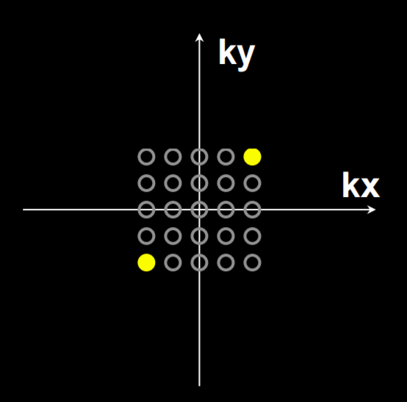

1、2、3倍頻之2維空間弦波
建立256*256的kspace
選擇空間中為1的點
利用反傅立葉轉換將kspace轉為影像

Slide 2
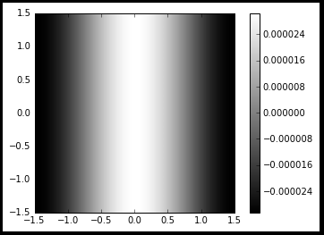
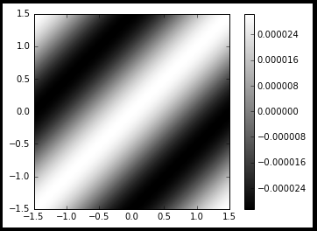
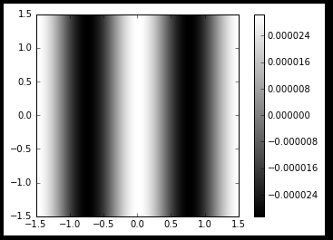
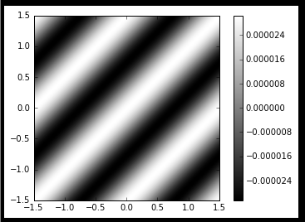
K=1
K=2

Slide 3
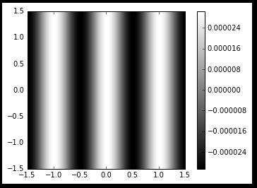
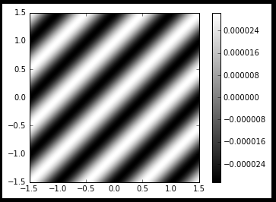
K=3

Slide 4
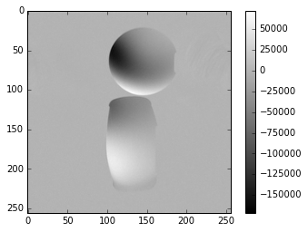
Kspace影像重建
利用scripy.ip.loadmat讀取kspace檔案
選取dictionary中的‘kspace’
利用反傅立葉轉換將kspace轉為影像

Slide 5
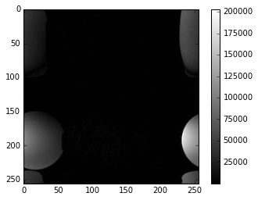
Shift
Before
After

Slide 6

估計一張EPI影像最短約需要多少時間
$$G_{x}=40mT/m$$
Fov = 220mm
影像64x64
r = 42.58 MHz
$$G_{x}∙∆t=\frac{2π}{r∙Fov}$$
$$∆t ×64 ×64=10.93 msec$$

Slide 7
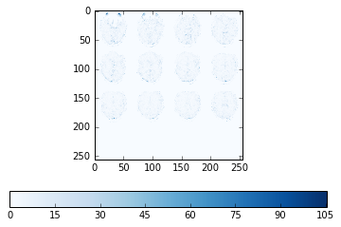
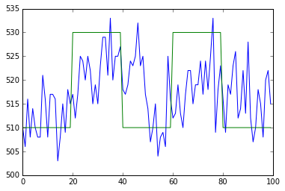
找出大腦反應區域-相減法
分別將on與off的圖片取平均
利用相減法找出反映區域

Slide 8
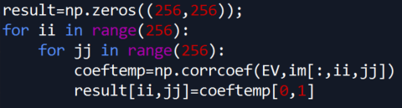
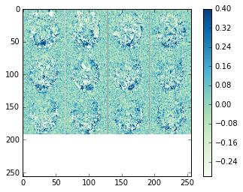
找出大腦反應區域-相關係數法

